Slide 1
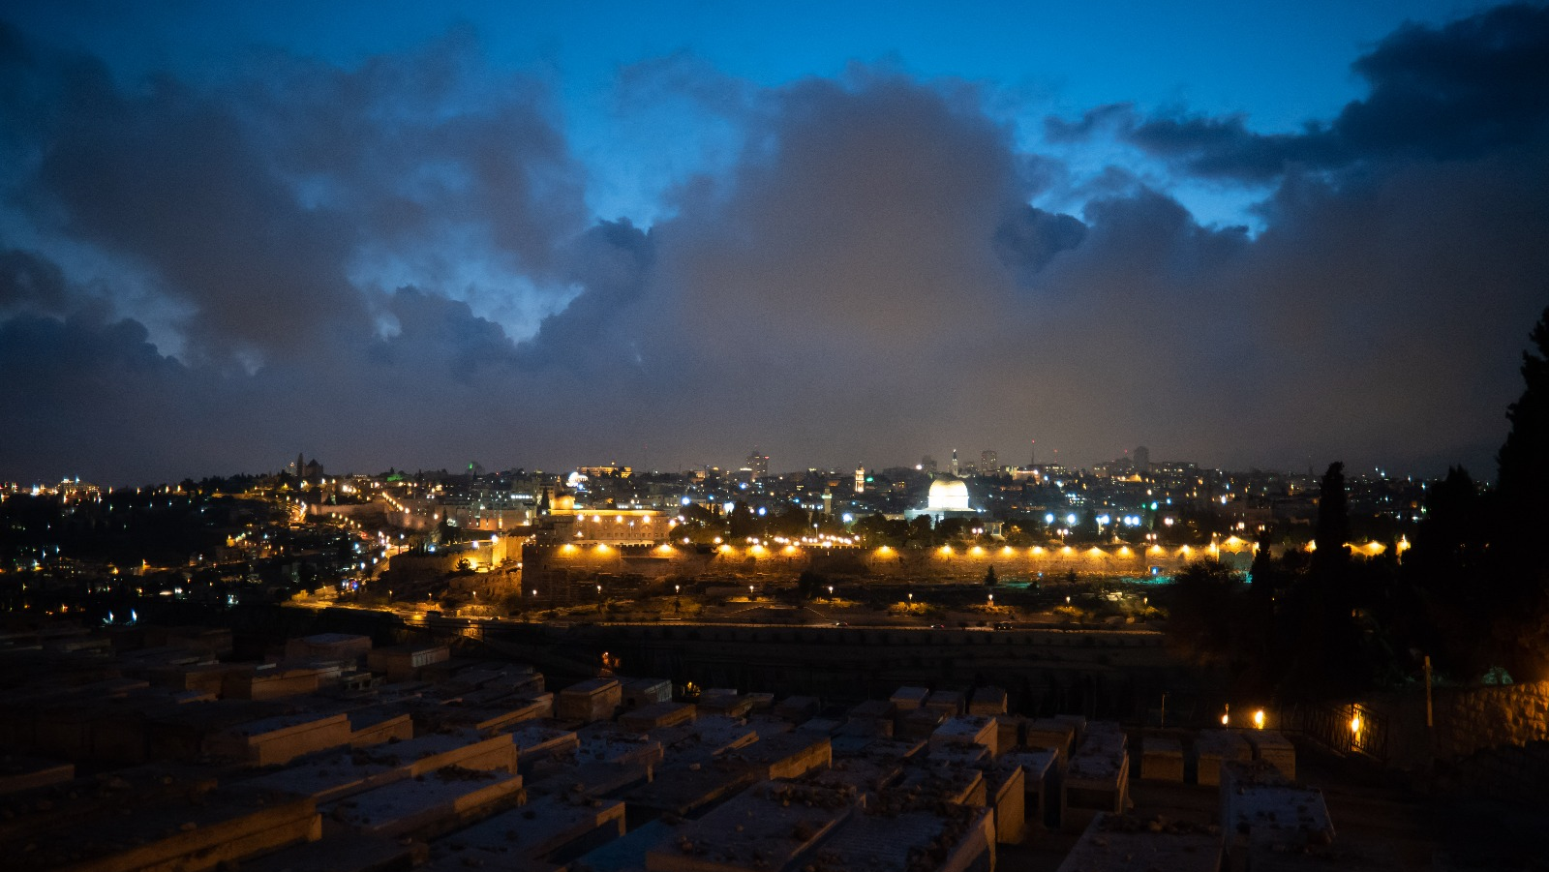
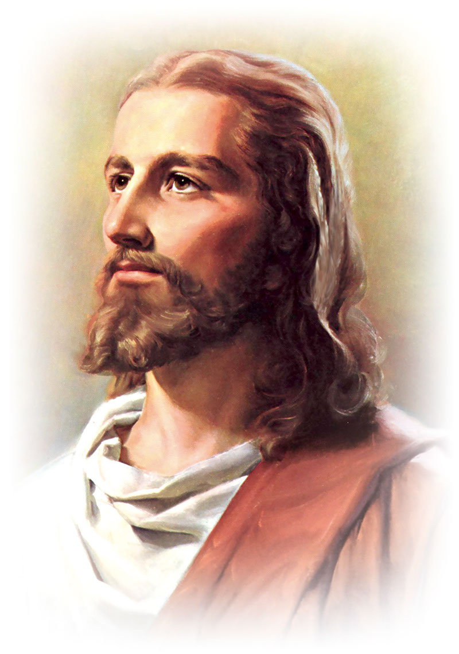
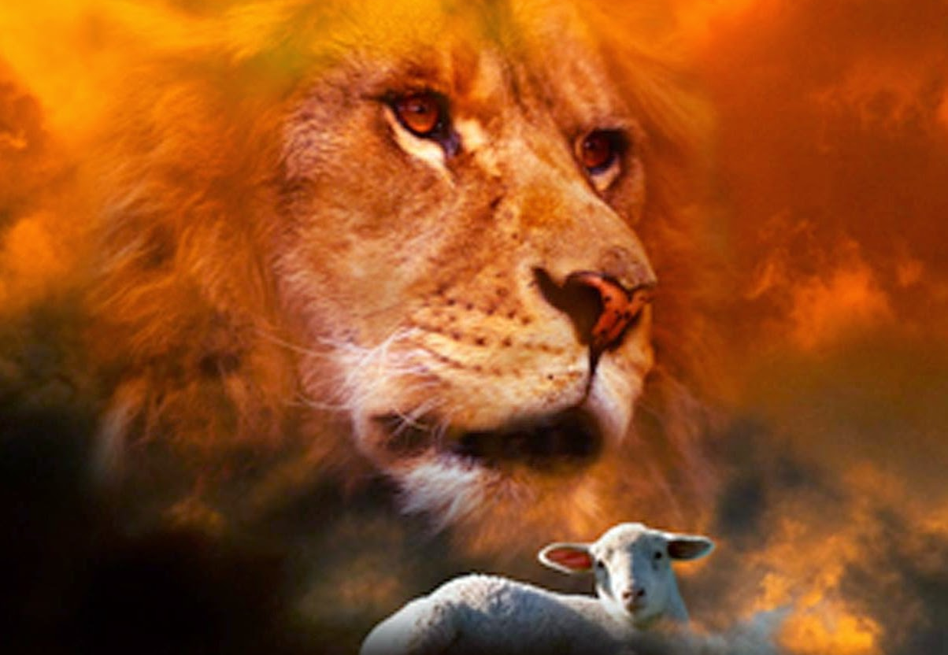


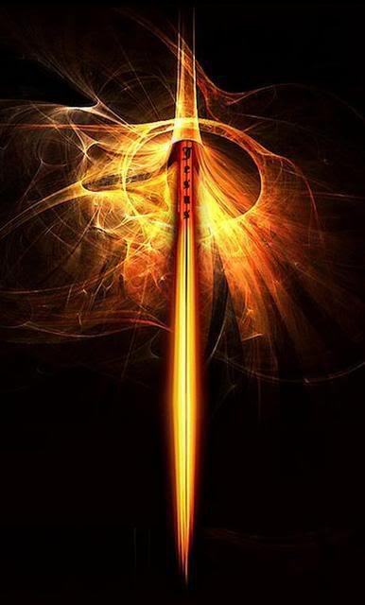
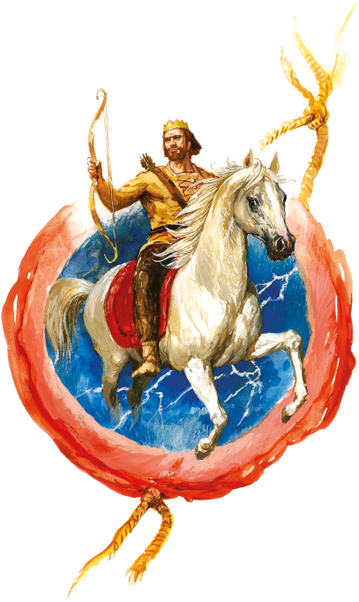



El Dragón al descubierto en el Apocalipsis
El futuro revelado en el Apocalipsis
7
Notes:
Os saludo nuevamente con la paz de Dios. Me alegra que podemos estar juntos una vez más para compartir otro mensaje de esperanza de la Palabra de Dios.
El Dragón al descubierto en el Apocalipsis.

Slide 2
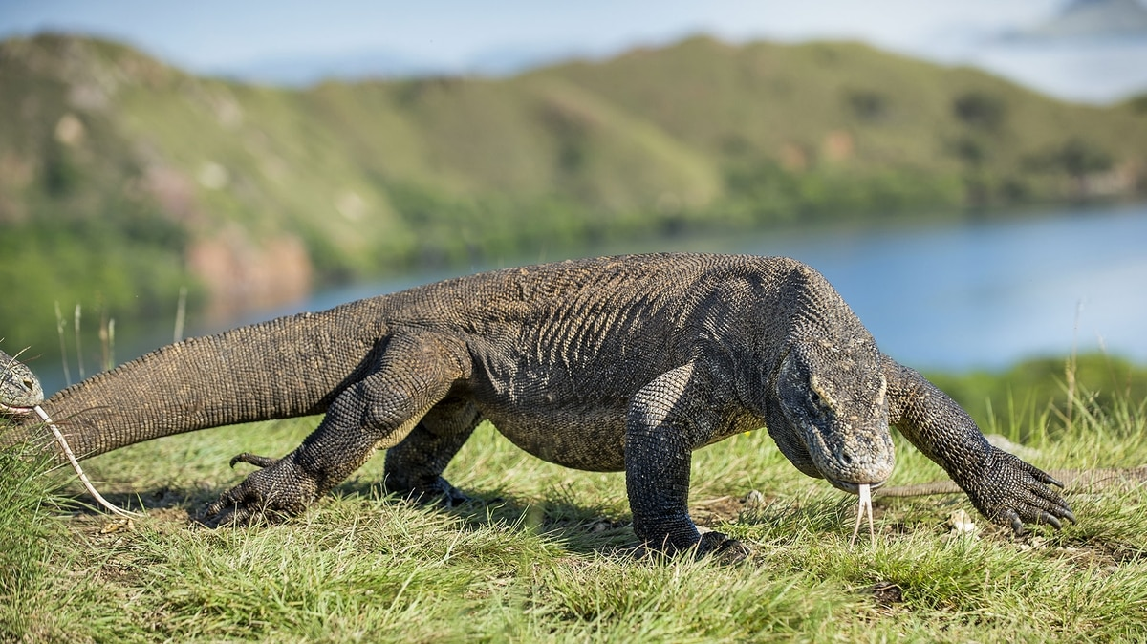

Notes:
Existe en algunas islas de indonesia un animal llamado el dragón de Komodo (Varanus komodoensis), también llamado monstruo de Komodo. Es el lagarto de mayor tamaño del mundo, con una longitud media de dos a tres metros y un peso de unos 70 kg. A consecuencia de su tamaño, son los superpredadores de los ecosistemas en los que viven. A pesar de que estos lagartos se alimentan principalmente de carroña, también cazan y tienden emboscadas a sus presas, que incluyen invertebrados, aves y mamíferos y también se han registrado ataques a humanos.

Slide 3
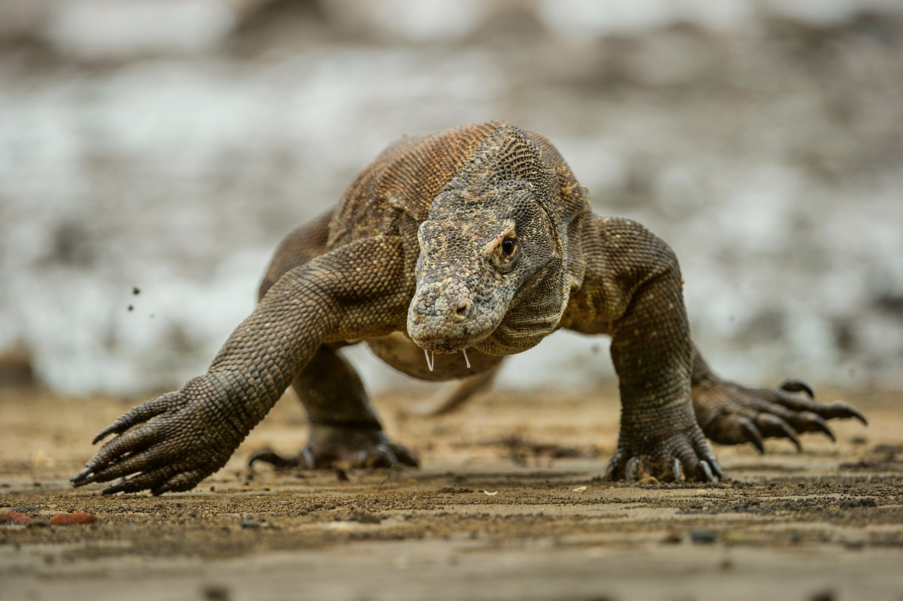
Notes:
El dragón de Komodo no tiene un sentido del oído particularmente agudo, a pesar de sus visibles conductos auditivos, sólo es capaz de oír sonidos entre 400 y 2000 hercios.​ Es capaz de ver hasta una distancia de 300 metros, pero dado que sus retinas sólo contienen conos, se cree que tiene una pobre visión nocturna. Es capaz de percibir el color, pero tiene una pobre discriminación visual de objetos inmóviles.

Slide 4
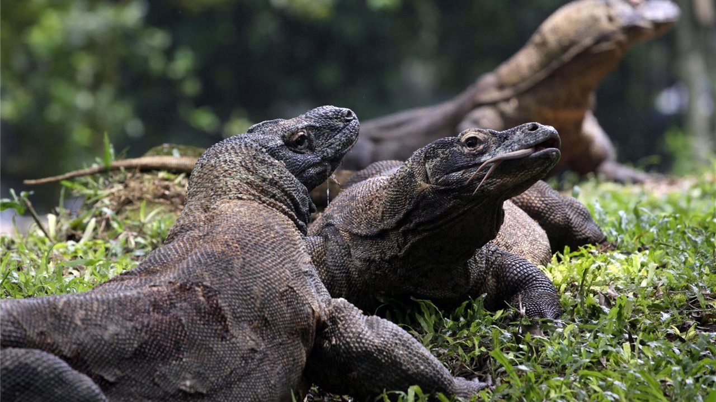
Notes:
Usa su lengua para oler, detectar sabores y percibir estímulos, al igual que otros muchos reptiles, utilizando el órgano de Jacobson que le ayuda a orientarse en la oscuridad. Con la ayuda de un viento favorable y su hábito de balancear su cabeza de un lado al otro cuando andan, son capaces de descubrir carroña a distancias de 4 a 9,5 km. Sus escamas, algunas de las cuales están reforzadas con hueso, tienen placas sensoriales conectadas con nervios que facilitan su sentido del tacto. Las escamas alrededor de los oídos, labios, barbilla y planta de los pies pueden tener tres o más placas sensoriales.

Slide 5
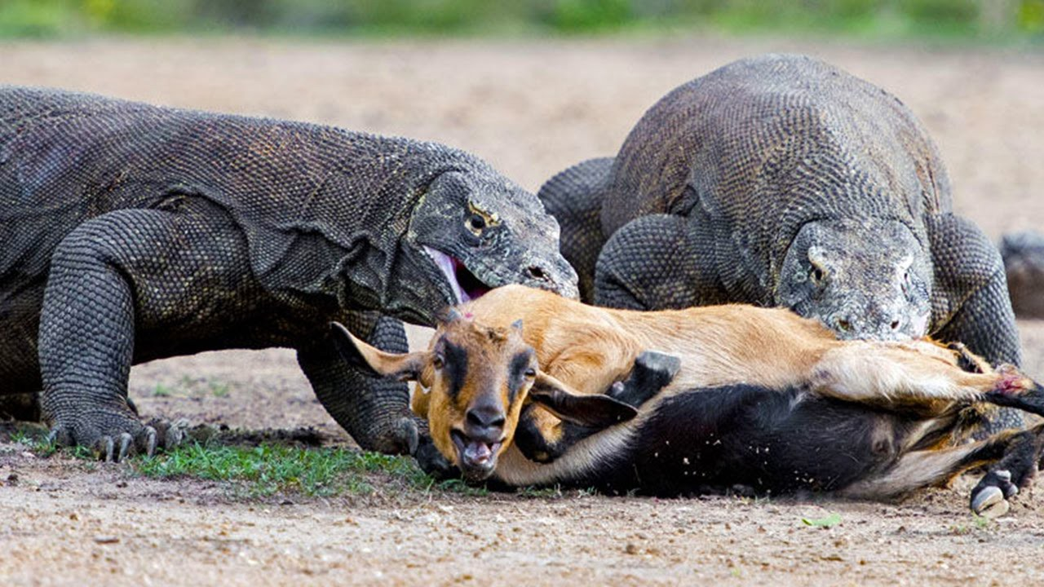
Notes:
En el caso de presas más pequeñas, de hasta el tamaño de una cabra, sus mandíbulas con articulaciones desencajables, cráneo flexible y estómago expandible, les permite tragarse las presas enteras. Pueden intentar acelerar el proceso embistiendo el cadáver contra un árbol para forzarlo a bajar por la garganta, y a veces embisten con tanta fuerza que llegan a derribar el árbol.

Slide 6
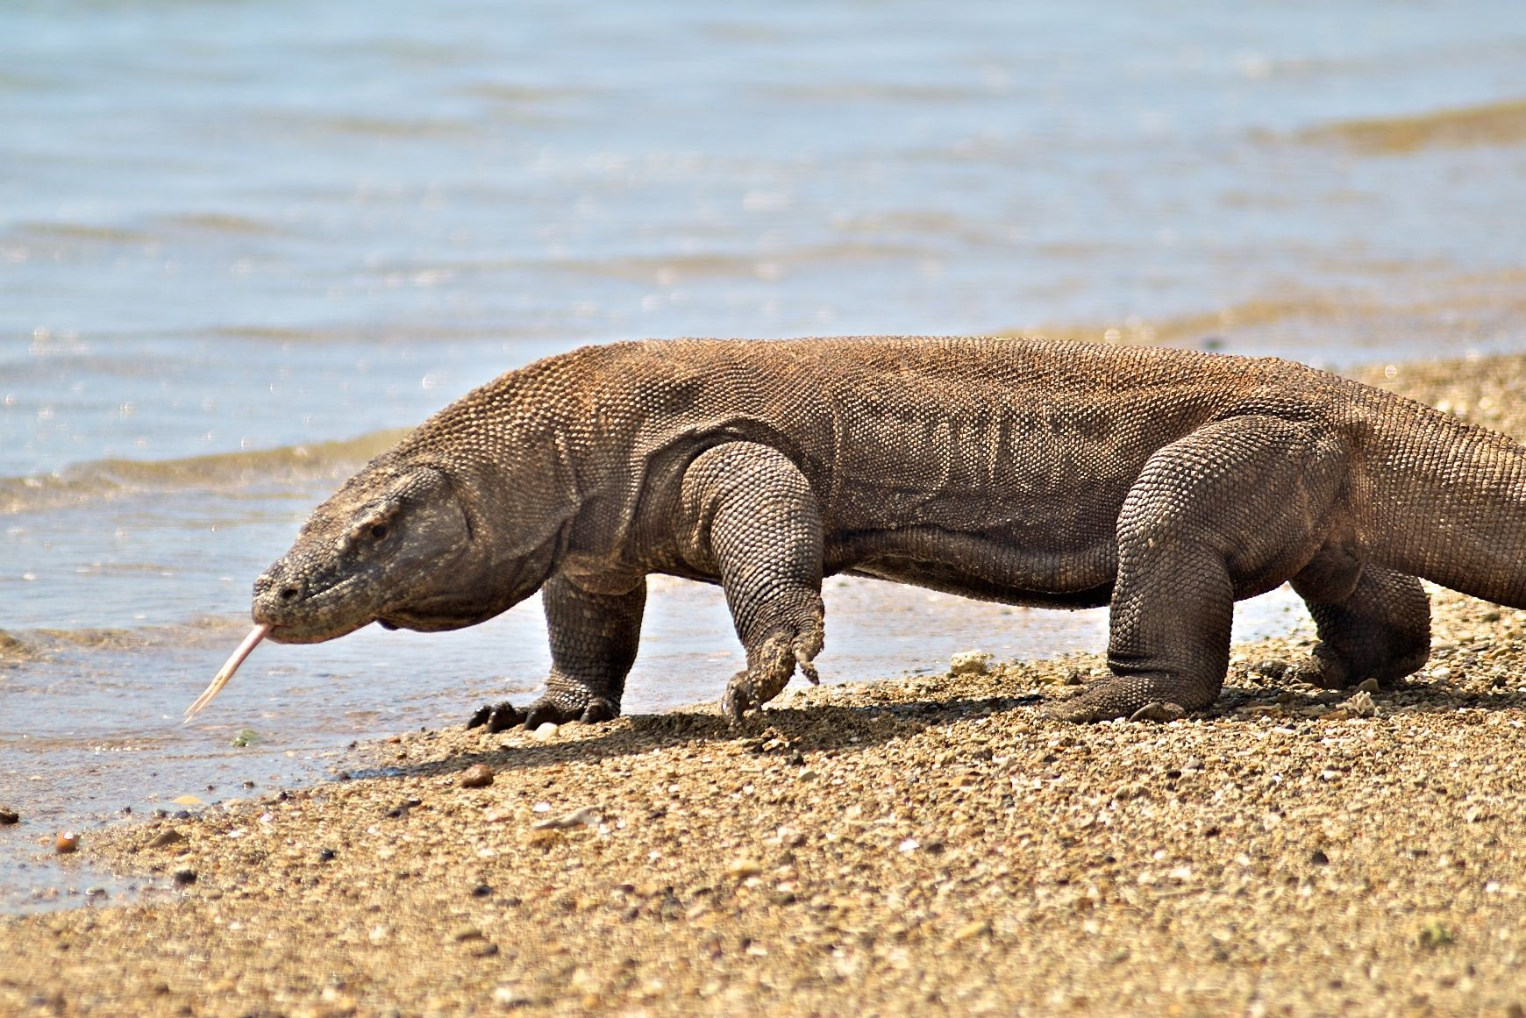
Notes:
En 2009, los mismos investigadores publicaron pruebas adicionales que demostraban que los dragones de Komodo poseen una mordedura venenosa. Las exploraciones realizadas mediante imagen por resonancia magnética de un cráneo mostraron la presencia de dos glándulas de veneno en la mandíbula inferior. Al extraer una de estas glándulas de la cabeza de un espécimen enfermo terminal en el Zoo de Singapur, comprobaron que secretó un veneno que contenía varias proteínas tóxicas diferentes. Entre las funciones conocidas de estas proteínas se incluyen la inhibición de la coagulación de la sangre, bajada de la tensión arterial, parálisis muscular e inducción a la hipotermia, lo que conduciría a una conmoción y pérdida de consciencia en las presas víctimas de su mordedura.

Slide 7
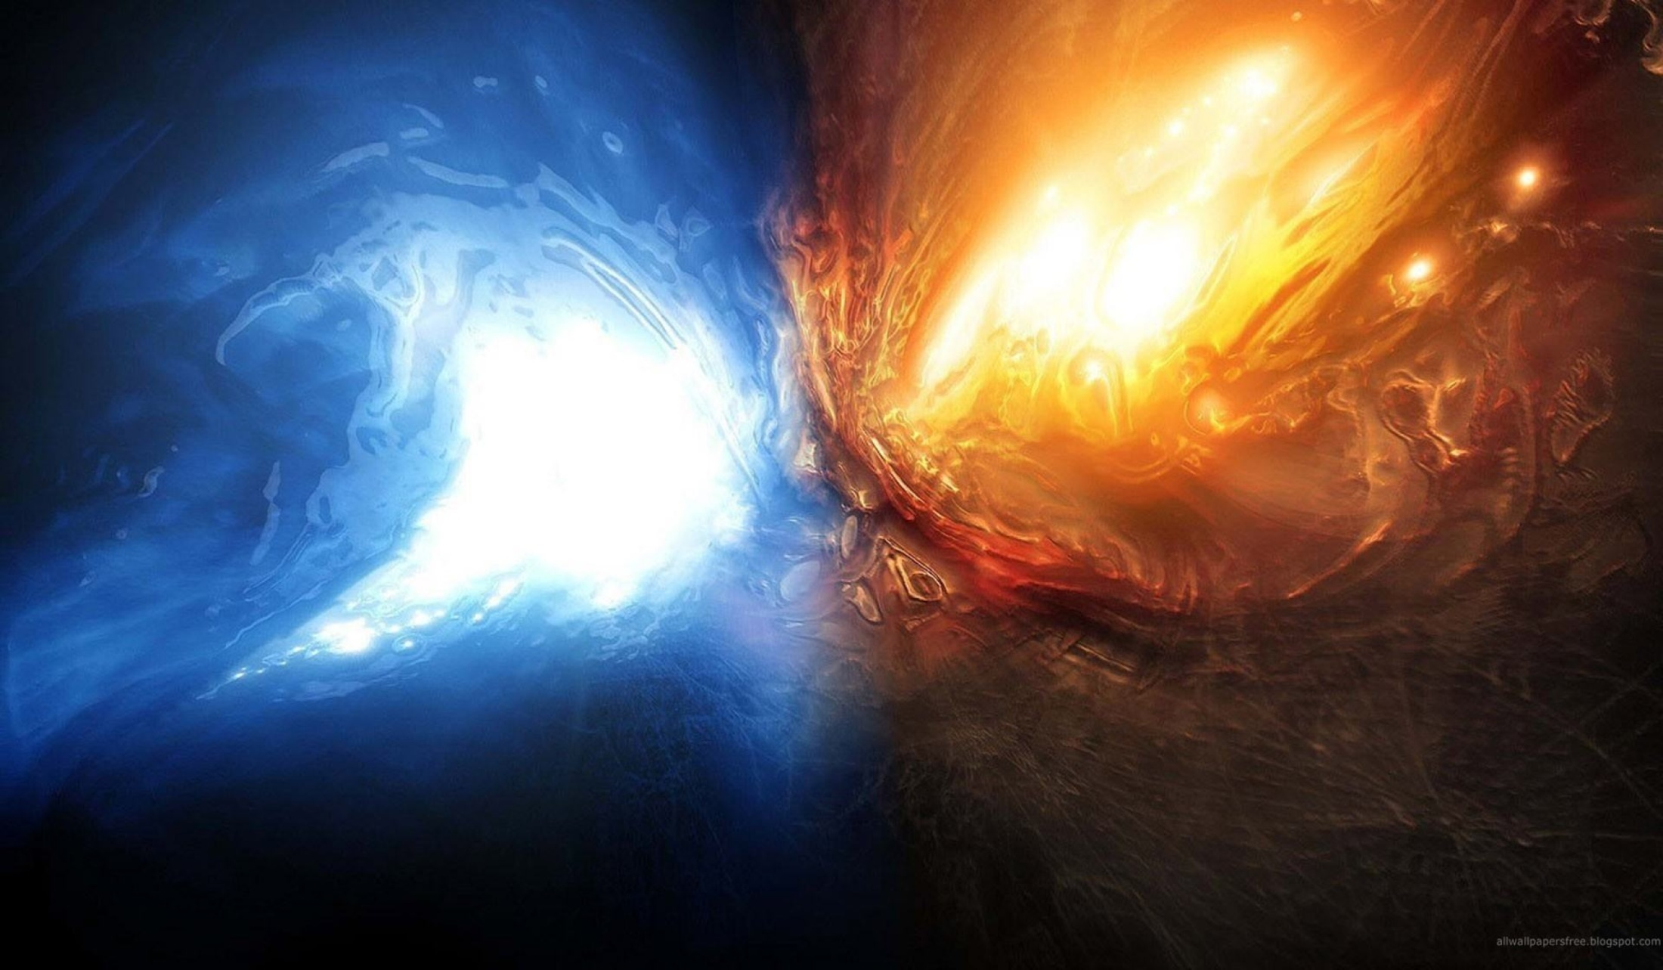
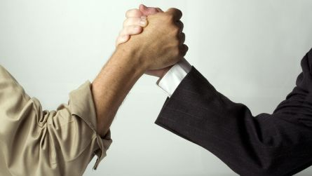

3 Juan 2
"Amado, yo deseo que seas prosperado en todas las cosas y que tengas salud así como prospera tu alma"
Notes:
¿Qué te parece encontrarte con este Dragón de Komodo?
El libro del Apocalipsis habla de otro dragón, que es aun más poderoso y peligroso. A lo largo de este fascinante libro vemos una guerra frontal entre el bien y el mal, entre Cristo y su archienemigo Satanás. Su plan fue siempre perseguir y destruir al pueblo de Dios. Desde el principio sembró el dolor, la miseria y la muerte. Pero Dios es amor y él nos dice “Amado, yo deseo que seas prosperado en todas las cosas y que tengas salud así como prospera tu alma” 3 Juan 2.

Slide 8
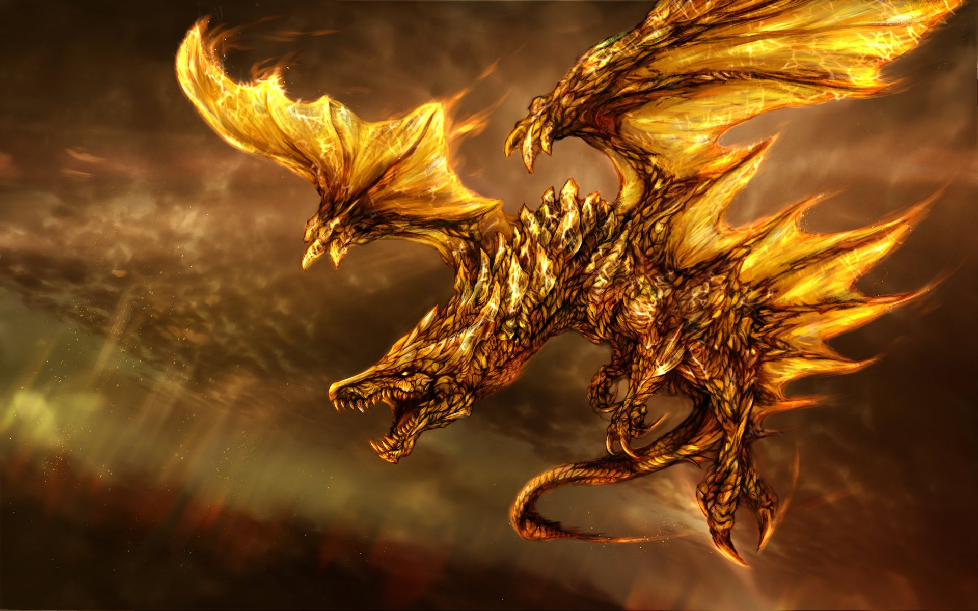
Notes:
¿Pero por qué entonces tanto dolor? ¿Por qué tanta violencia, desilusión y engaño en nuestro tiempo?
Sin duda tiene algo que ver con este enemigo implacable que trata de destruirnos. Y no sólo esto, además nos induce a transgredir continuamente la ley de Dios. Satanás ha falsificado la Ley. No siempre nos dice que no la guardemos, sino nos lleva a descuidar aunque sea uno de ellos, pues de esta forma sabe que somos culpables de todos. Satanás, el Dragón, desea que dejemos a Jesucristo. Solo por medio de la gracia de Jesús podemos vivir de acuerdo a sus principios, que nos traen paz y prosperidad.

Slide 9
Satanás
Mencionado 55 veces en el Apocalipsis
El gran dragón,
La serpiente antigua
Diablo
Satanás
El acusador de nuestros hermanos
Notes:
En el libro del Apocalipsis en el capítulo 12:9-10 se mencionan 5 nombres diferentes de Satanás. Gran dragón, la serpiente antigua, diablo, Satanás y el acusador.
El Apocalipsis menciona 55 veces a Satanás. Así como Jesús recibe diferentes nombres y están relacionados a sus virtudes, también la Biblia menciona a Satanás y su obra maligna utilizando diversos adjetivos.
También es presentado bajo el símbolo del perverso rey de Tiro.
La Biblia nos cuenta que Dios no creó al diablo como lo conocemos, sino que fue creado como un ángel perfecto.

Slide 10
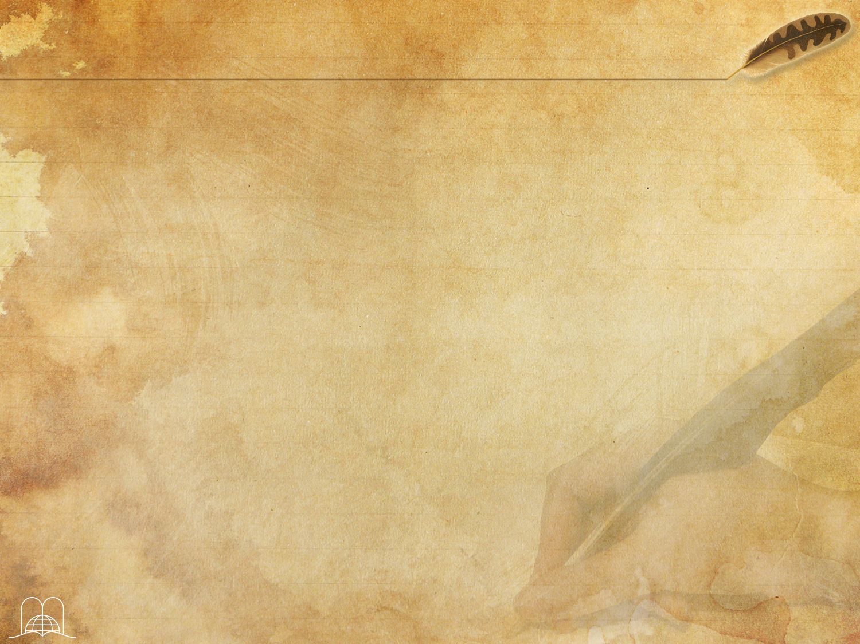
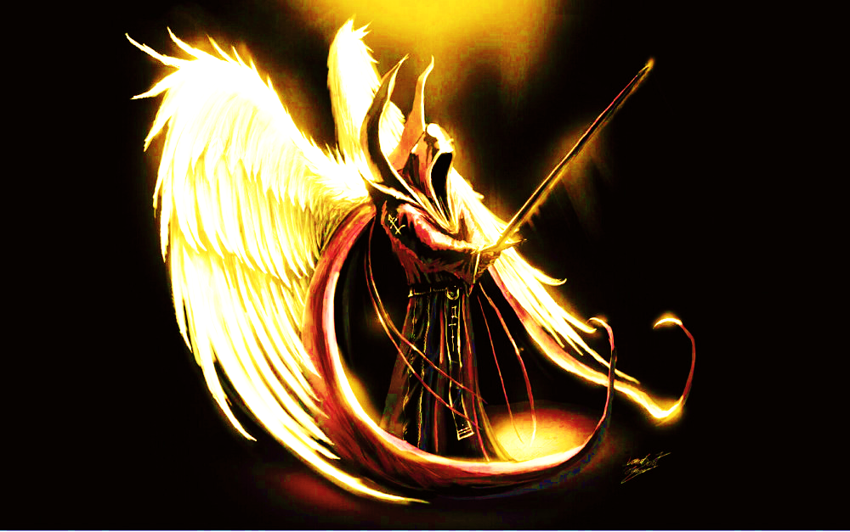
Ezequiel 28:13-15
“En Edén, en el huerto de Dios, estuviste: toda piedra preciosa fue tu vestidura: sardio, topacio, diamante, turquesa, ónix, y berilo, zafiro, carbúnculo, y esmeralda, y oro: las obras de tus atambores y de tus pífanos estuvieron apercibidas en ti el día que fuiste creado. Tú, querubín grande, que cubre, y yo te puse: en el santo monte de Dios estuviste: en medio de piedras de fuego anduviste. Acabado eras en todos tus caminos desde el día que fuiste creado, hasta que se halló maldad en ti”.
Notes:
Leemos en Ezequiel 28:13-15
“En Edén, en el huerto de Dios, estuviste: toda piedra preciosa fue tu vestidura: sardio, topacio, diamante, turquesa, ónix, y berilo, zafiro, carbúnculo, y esmeralda, y oro: las obras de tus atambores y de tus pífanos estuvieron apercibidas en ti el día que fuiste creado. Tú, querubín grande, que cubre, y yo te puse: en el santo monte de Dios estuviste: en medio de piedras de fuego anduviste. Acabado eras en todos tus caminos desde el día que fuiste creado, hasta que se halló maldad en ti”.
Según el registro bíblico vemos que este ángel, de la categoría más alta, querubín, se fue pervirtiendo hasta convertirse en un ángel malo o sea en diablo. La envidia y los celos que surgieron en su corazón contra el Creador, lo convirtieron en el autor del mal, el padre de la mentira y el autor de tanto sufrimiento.

Slide 11
Isaías 14:12-14
“¡Cómo caíste del cielo, o Lucero, hijo de la mañana! ¡cortado fuiste por tierra, el que debilitabas las naciones! Tú que decías en tu corazón: Subiré al cielo: en lo alto junto a las estrellas de Dios ensalzaré mi trono; y en el monte del testimonio me asentaré, en los lados del aquilón. Sobre las alturas de las nubes subiré, y seré semejante al Altísimo”
Notes:
Isaías 14:12-14 describe lo siguiente: “¡Cómo caíste del cielo, o Lucero, hijo de la mañana! ¡cortado fuiste por tierra, el que debilitabas las naciones! Tú que decías en tu corazón: Subiré al cielo: en lo alto junto a las estrellas de Dios ensalzaré mi trono; y en el monte del testimonio me asentaré, en los lados del aquilón. Sobre las alturas de las nubes subiré, y seré semejante al Altísimo”.
El que fuera el lucero de la mañana, el más poderoso ángel de luz, por causa de su ambición y celos llegó a ser el responsable de las más densas tinieblas, catástrofes y crueldades de este mundo.

Slide 12
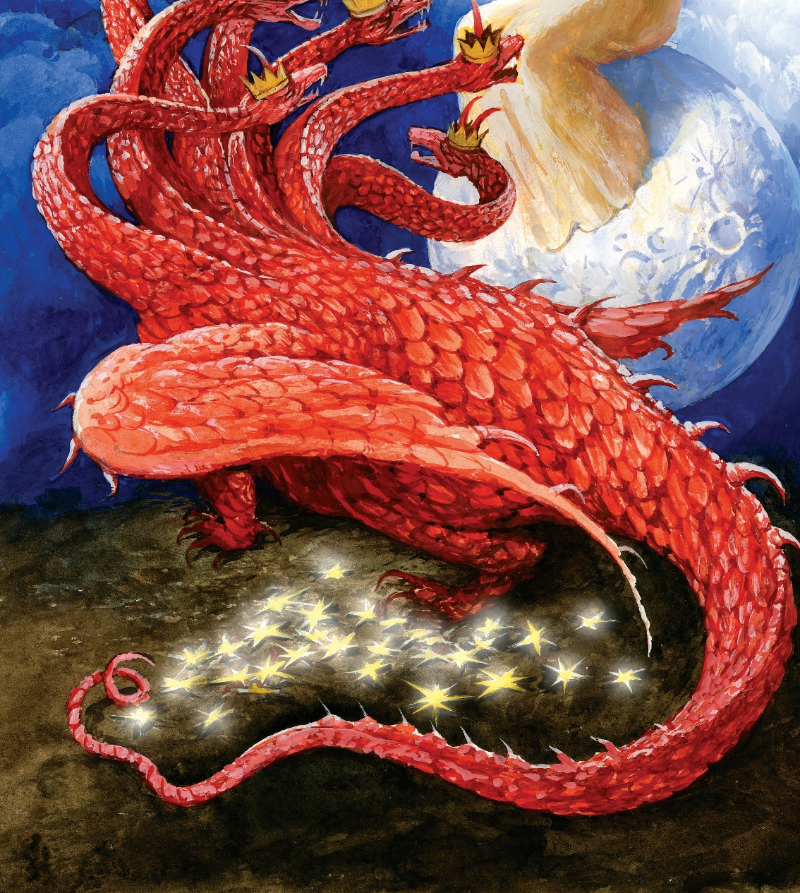
Apocalipsis 12:4 p.p.
y su cola arrastraba la tercera parte de las estrellas del cielo, y las arrojó sobre la tierra.
Notes:
Pero el libro del Apocalipsis nos dice que se corrompió su corazón y no se apartó solo, sino que arrastró a otros ángeles del cielo a revelarse contra Dios.
Según Apoc. 12:4 p.p. leemos: “Y su cola traía con violencia la tercera parte de las estrellas del cielo, y las arrojó a la tierra…”
Vemos cuán terrible puede llegar a ser la influencia de la rebelión, fue la tercera parte de los ángeles del cielo. Fueron millones de millones de ángeles que se levantaron contra Dios. Por esta razón es que hoy hay tantos espíritus malignos influyendo sobre el mal y esclavizando a la humanidad en el pecado.
La cola del Dragón de Komodo es un músculo muy fuerte y capaz de matar a una presa de un solo golpe. Puede cruzar a otras islas utilizando su cola para nadar con gran fuerza y rapidez. De la misma forma Satanás arrastra a sus presas con golpes mortales y rápidos.

Slide 13

Apocalipsis 12:9
“Y fue lanzado fuera aquel gran dragón, la serpiente antigua, llamada diablo y Satanás, el cual engaña a todo el mundo; fue arrojado en tierra, y sus ángeles fueron arrojados con él”.
Notes:
Por causa de la rebelión que se formó en el cielo Dios tuvo que tomar una decisión firme. El mismo capítulo 12 de Apocalipsis dice en el versículo 9: “Y fue lanzado fuera aquel gran dragón, la serpiente antigua, llamada diablo y Satanás, el cual engaña a todo el mundo; fue arrojado en tierra, y sus ángeles fueron arrojados con él”.
Después que Dios llamó muchas veces a Lucifer a la reflexión y al arrepentimiento tuvo que expulsarlo del cielo, juntamente con todos sus ángeles. Así el conflicto se trasladó al planeta tierra.
El Creador advirtió a nuestros primeros padres de la presencia de ese engañador, pero lo creó libre para que pudiera elegir a quién servir.

Slide 14

En el Edén
se perdió:
La vida eterna
Naturaleza y carácter recto
Dominio sobre todo
Su hogar maravilloso, el Edén.
Notes:
El El informe bíblico nos muestra de cómo el hombre se dejó influenciar por la serpiente antigua, el diablo, el gran dragón, y prefirió seguir los impulsos sugeridos por el tentador al comer del árbol prohibido en lugar de obedecer a su Hacedor.
Lamentablemente, el hombre al desobedecer, perdió los cuatro dones preciosos que recibió de Dios:
1º La vida eterna,
2º el carácter recto,
3º el dominio sobre todo y
4º su hogar maravilloso, el Edén.

Slide 15
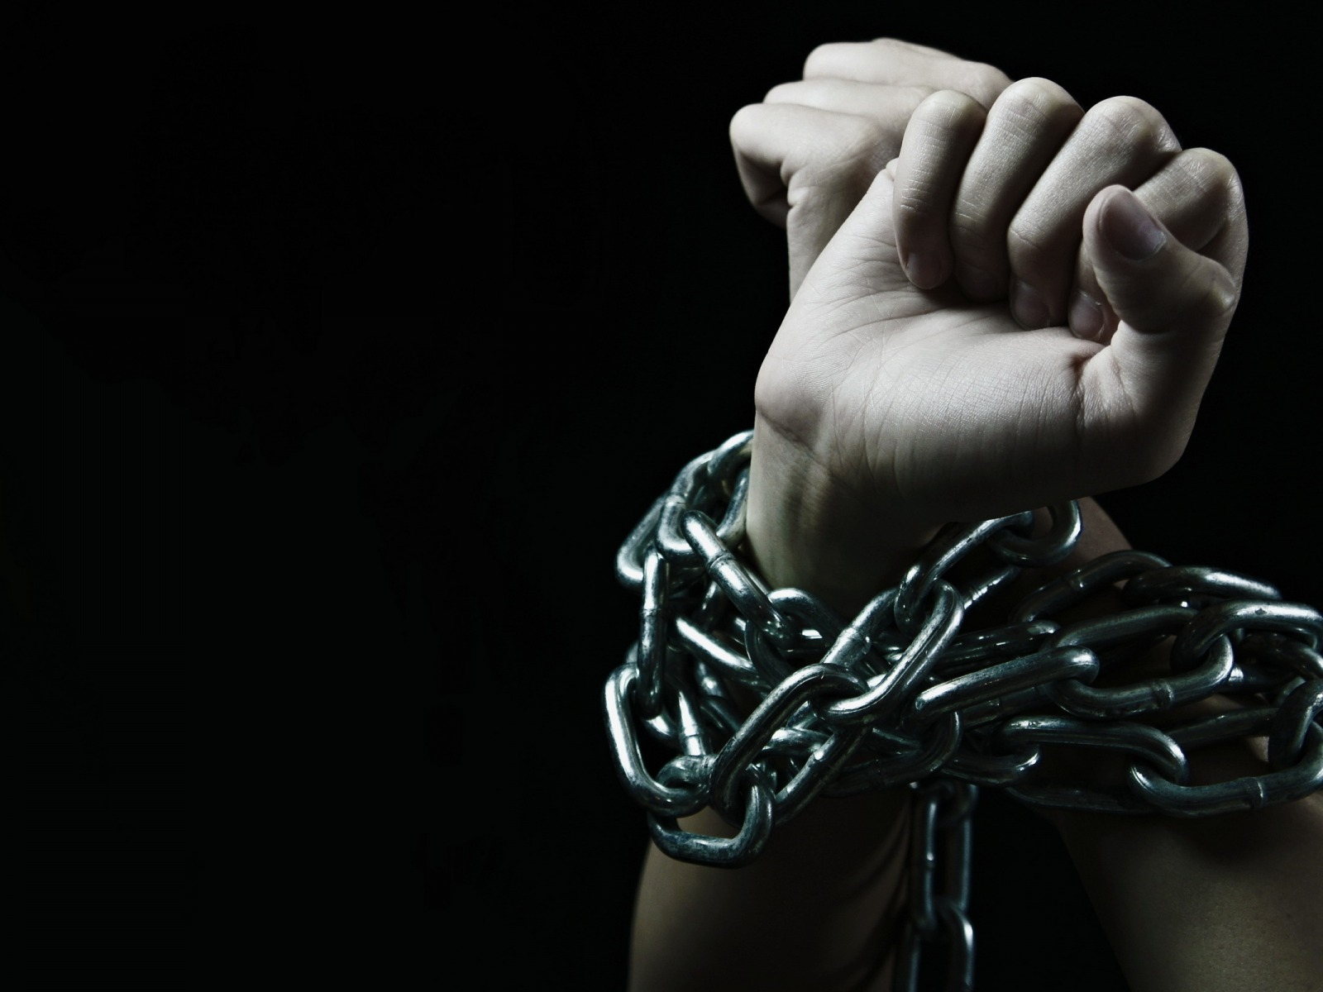
Notes:
Lucifer promete libertad pero el obedecer a sus engaños nos hace esclavos de corrupción.

Slide 16
2 Pedro 2:19
Les prometen libertad, y son ellos mismos esclavos de corrupción. Porque el que es vencido por alguno es hecho esclavo del que lo venció.
Notes:
En 2 Pedro 2:19, dice: “Prometiéndoles libertad, siendo ellos mismos siervos de corrupción. Porque el que es de alguno vencido, es sujeto a la servidumbre del que le venció”.
De esa manera, el hombre se tornó esclavo del pecado y de la muerte. Ahora traemos el pecado en nuestros genes, la muerte en nuestra naturaleza. Esa es nuestra herencia. La enfermedad y la muerte son las consecuencias. Por eso existe tanto sufrimiento.

Slide 17

"En maldad he sido formado y en pecado me concibió mi madre" (Salmos 51:5).
Notes:
Somos pecadores por naturaleza y por acción.
David dice en el Salmo 51:5: “En maldad he sido formado y en pecado me concibió mi madre”

Slide 18

Romanos 7:18
“Porque yo sé que en mí esto es en mi carne, no mora el bien; porque el querer el bien lo tengo a mi alcance, pero no el hacerlo”.
Notes:
Pablo dice en Romanos 7:18: “Porque yo sé que en mí esto es en mi carne, no mora el bien; porque el querer el bien lo tengo a mi alcance, pero no el hacerlo”.
Pero no necesitamos desesperar en medio de la oscuridad de este mundo. Hay poder en Jesús y en su sangre redentora. Él desea librarnos de todas las influencias malignas de las fuerzas misteriosas del mal.

Slide 19
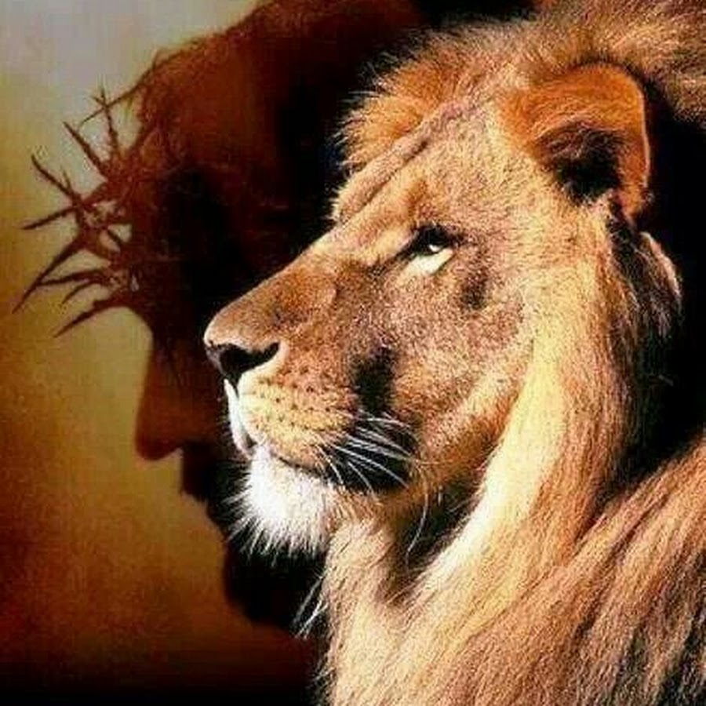
Romanos 5:12
Por tanto, como el pecado entró en el mundo por un hombre, y por el pecado la muerte, así la muerte pasó a todos los hombres, por cuanto todos pecaron.
Notes:
Pero hay una condición, necesitamos entregarnos a Dios de todo corazón, y confesarle nuestros pecados.
En Romanos 5:12, 14-21; nos dice que: “Por tanto, como el pecado entró en el mundo por un hombre, y por el pecado la muerte, así la muerte pasó a todos los hombres, por cuanto todos pecaron.

Slide 20
Romanos 5:14-21
…Porque si por el pecado de uno muchos murieron, mucho más la gracia de Dios abundó para muchos, y el don de gracia por un hombre, Jesucristo. Porque así como en Adán todos mueren, así también en Cristo todos serán vivificados”.
Notes:
Porque si por el pecado de uno muchos murieron, mucho más la gracia de Dios abundó para muchos, y el don de gracia por un hombre, Jesucristo. Porque así como en Adán todos mueren, así también en Cristo todos serán vivificados”.

Slide 21
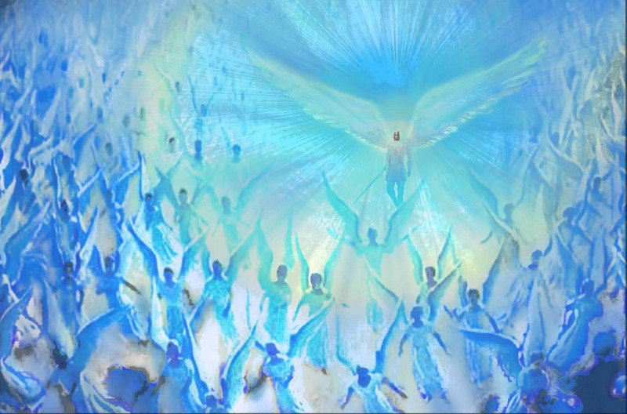
Notes:
Hay una esperanza de vida, de luz, de salud, de la liberación de la culpa y de la condenación, de paz en Jesús.

Slide 22
Apocalipsis 12:10, 12
Entonces oí una gran voz en el cielo, que decía: Ahora ha venido la salvación, el poder, y el reino de nuestro Dios, y la autoridad de su Cristo; porque ha sido lanzado fuera el acusador de nuestros hermanos, el que los acusaba delante de nuestro Dios día y noche.
Por lo cual alegraos, cielos, y los que moráis en ellos. ¡Ay de los moradores de la tierra y del mar! Porque el diablo ha descendido a vosotros con gran ira, sabiendo que tiene poco tiempo.
Notes:
En el libro de Apocalipsis 12:10, 12 nos relata: “Y oí una gran voz en el cielo que decía: Ahora ha venido la salvación, y el poder, y el reino de nuestro Dios, y la potestad de su Cristo; porque el acusador de nuestros hermanos ha sido derribado, el cual los acusaba delante de nuestro Dios día y noche. Por lo cual alegraos, cielos, y los que moráis en ellos. ¡Ay de los moradores de la tierra y del mar! porque el diablo ha descendido a vosotros, teniendo grande ira, sabiendo que le queda poco tiempo”.

Slide 23
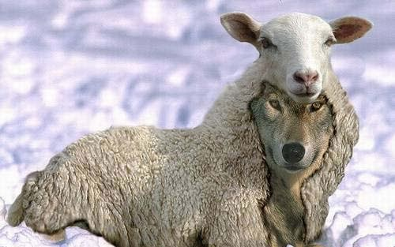
Notes:
Jesús ya ha vencido a Satanás y pronto regresará para destruir completamente al Dragón, la serpiente antigua y Satanás.
Pero como Satanás sabe que le queda poco tiempo su trabajo es más intenso que nunca.

Slide 24
Apocalipsis 16:13, 14
Y vi salir de la boca del dragón, y de la boca de la bestia, y de la boca del falso profeta, tres espíritus inmundos a manera de ranas; pues son espíritus de demonios, que hacen señales, y van a los reyes de la tierra en todo el mundo, para reunirlos a la batalla de aquel gran día del Dios Todopoderoso.
Notes:
Apocalipsis 16:13-14… dice “Y vi salir de la boca del dragón, y de la boca de la bestia, y de la boca del falso profeta tres espíritus inmundos a manera de ranas. Porque estos son espíritus de demonios, que hacen prodigios, para ir a los reyes de la tierra, y de todo el mundo, para congregarlos para la batalla de aquel grande día del Dios Todopoderoso”.

Slide 25
2 Tesalonicenses 2:9
…inicuo cuyo advenimiento es por obra de Satanás, con gran poder y señales y prodigios mentirosos
Notes:
Apocalipsis 16:13-14… dice “Y vi salir de la boca del dragón, y de la boca de la bestia, y de la boca del falso profeta tres espíritus inmundos a manera de ranas. Porque estos son espíritus de demonios, que hacen prodigios, para ir a los reyes de la tierra, y de todo el mundo, para congregarlos para la batalla de aquel grande día del Dios Todopoderoso”.
Y Pablo agrega en 2 Tes. 2:9 “A aquel cuya venida será según la operación de Satanás, con toda potencia, y señales, y milagros mentirosos”.
Muchos prodigios y milagros que suceden hoy no provienen de Dios sino son del poder de Satanás y a veces mencionando el nombre de Dios.
El Apocalipsis nos relata en forma clara que, al fin de los tiempos, Satanás actuará con muchas manifestaciones sobrenaturales, señales y milagros, para engañar al mundo. Lo hará por medio del Anticristo -la bestia-, y la imagen de la bestia, acerca de los cuales estudiaremos pronto, cuando estudiemos el capítulo 13 del Apocalipsis.

Slide 26

Notes:
Jesús mismo advirtió que los engaños de Satanás serán tan sutiles que “si es posible engañará hasta los escogidos” (Mateo 24:24).
Falsos movimientos religiosos harán grandes manifestaciones sobrenaturales que se parecerán mucho a las de Dios, sin embargo, no lo son. Sirven para distraer a los hombres de la obra de preparación necesaria para la venida de Jesús.

Slide 27
2 Corintios 11:13-15
Porque éstos son falsos apóstoles, obreros fraudulentos, que se disfrazan como apóstoles de Cristo. Y no es maravilla, porque el mismo Satanás se disfraza como ángel de luz. Así que, no es extraño si también sus ministros se disfrazan como ministros de justicia; cuyo fin será conforme a sus obras.
Notes:
El apóstol Pablo lo escribió en 2 Corintios 11:13-15: “Porque los tales son falsos apóstoles, obreros fraudulentos que se transfiguran en apóstoles de Cristo. Y no es maravilla; porque el mismo Satanás se transfigura en ángel de luz. Así que no es mucho, si sus ministros se transfiguren como ministros de justicia, cuyo fin será conforme a sus obras”.

Slide 28

Notes:
El libro del Apocalipsis menciona que la principal lucha de Satanás es contra un pueblo que tiene ciertas características que lo distinguen como el pueblo de Dios.

Slide 29

Apocalipsis 12:17
Entonces el dragón se llenó de ira contra la mujer; y se fue a hacer guerra contra el resto de la descendencia de ella, los que guardan los mandamientos de Dios y tienen el testimonio de Jesucristo.
Notes:
Apocalipsis 12:17 menciona: “Entonces el dragón se enfureció contra la mujer; y se fue a hacer guerra contra el remanente de la simiente de ella, los cuales guardan los mandamientos de Dios, y tienen el testimonio de Jesucristo”.
Cuando Dios creó al hombre le dio una ley, para que por medio de la obediencia le pudiese mostrar su lealtad. La ley en el Edén estaba implícita en la regulación de que no debían comer del árbol prohibido. Pero Satanás sedujo a nuestros primeros padres a transgredir esa ley.

Slide 30
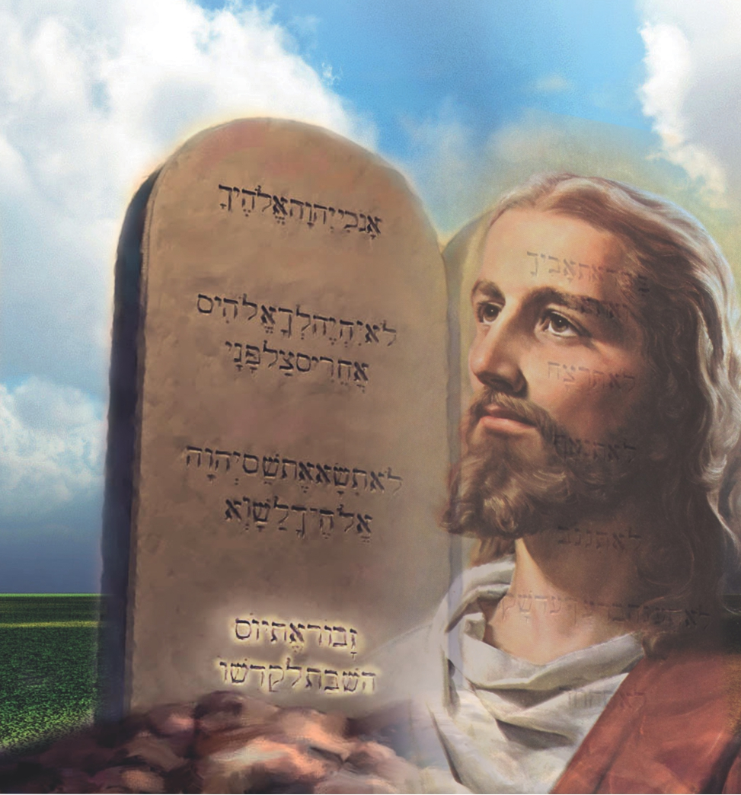
Notes:
¿Qué simboliza la mujer y su remanente?
La profecía dice que el dragón, Satanás, irá contra la mujer, un símbolo de la iglesia de Dios y especialmente contra el “resto de la descendencia de ella” o sea, los pocos fieles leales que vivirán en los últimos días.
Luego, para poder distinguir ese resto fiel, dice que son los que “guardan los mandamientos de Dios y tienen el testimonio de Jesús”. Esa es su identidad. Son leales a todos los mandamientos de Dios.

Slide 31
Apocalipsis 14:12
Aquí está la paciencia de los santos, los que guardan los mandamientos de Dios y la fe de Jesús.
Notes:
Apocalipsis 14:12 también confirma las mismas características de los fieles hijos de Dios: “Aquí está la paciencia de los santos; aquí están los que guardan los mandamientos de Dios y la fe de Jesús”.

Slide 32

Notes:
El mundo creyente habla de la importancia de los mandamientos de Dios, pero ¿conoce realmente los 10 mandamientos?
Si te pregunto si conoces lo que dice el tercer mandamiento, ¿me lo podrías decir? ¿Y el segundo?
Si no puedes decirme el mandamiento, mi querido amigo, estás en un grave peligro de caer en las trampas del diablo. No estás preparado. Es tiempo de que urgentemente tomes la Palabra de Dios y estudies profundamente sus mandamientos en donde podemos ver la voluntad de Dios.
La ley de Dios es eterna como lo es Dios. Es el reflejo de su carácter, por eso el verdadero pueblo de Dios debe dar importancia a cada uno de los mandamientos.

Slide 33
La Biblia llama mentirosos a los que dicen que conocen a Dios, o sea, se consideran religiosos, pero no guardan sus mandamientos (1 Juan 2:3-6).
El que desprecia uno de los mandamientos es culpable de todos y seremos juzgados por esa ley (Santiago 2:10-12).
Jesús no vino a abrogarla y tendrá validez mientras exista el cielo y la tierra (Mateo 5:17-18).
Es verdad que no somos justificados por la ley, pero es también verdad que “por medio de la ley es el conocimiento del pecado” (Romanos 3:20).
“¡Quién diera que tuviesen tal corazón, que me temiesen, y guardasen todos los días todos mis mandamientos, para que a ellos y a sus hijos les fuese bien para siempre!” (Deut. 5:29)
Y en esto sabemos que nosotros le conocemos, si guardamos sus mandamientos.
El que dice: Yo le conozco, y no guarda sus mandamientos, el tal es mentiroso, y la verdad no está en él; pero el que guarda su palabra, en éste verdaderamente el amor de Dios se ha perfeccionado; por esto sabemos que estamos en él.
El que dice que permanece en él, debe andar como él anduvo.
Porque cualquiera que guardare toda la ley, pero ofendiere en un punto, se hace culpable de todos.
Porque el que dijo: No cometerás adulterio, también ha dicho: No matarás. Ahora bien, si no cometes adulterio, pero matas, ya te has hecho transgresor de la ley.
Así hablad, y así haced, como los que habéis de ser juzgados por la ley de la libertad.
No penséis que he venido para abrogar la ley o los profetas; no he venido para abrogar, sino para cumplir.
Porque de cierto os digo que hasta que pasen el cielo y la tierra, ni una jota ni una tilde pasará de la ley, hasta que todo se haya cumplido.
Notes:
La Biblia llama mentirosos a los que dicen que le conocen -o sea, se consideran religiosos- pero no guardan sus mandamientos.
1 Juan 2:3-6 Dice: “Y por esto sabemos que nosotros le hemos conocido, si guardamos sus mandamientos. El que dice: Yo le he conocido, y no guarda sus mandamientos, el tal es mentiroso, y no hay verdad en él. Mas el que guarda su palabra, el amor de Dios es verdaderamente perfecto en él: por esto sabemos que estamos en él. El que dice que está en él, debe andar como él anduvo”.
¿Podemos guardar sus mandamientos si no los sabemos? ¡Imposible! Es por esto que es hora de acercarse a Dios y estudiar su Palabra.
En la Biblia dice que el que desprecia uno de los mandamientos es como si los transgrediera a todos, ya que seremos juzgados por esa ley.
Santiago 2:10-12 nos dice: “Porque cualquiera que hubiere guardado toda la ley, y sin embargo se deslizare en un punto, es hecho culpado de todos. Porque el que dijo: No cometas adulterio, también ha dicho: No mates. Y si no hubieres cometido adulterio, empero hubieres matado, ya eres hecho transgresor de la ley. Así hablad, y así obrad como los que habéis de ser juzgados por la ley de libertad”.
Jesús no vino para anular la ley sino para exaltar su validez mientras esté el cielo y la tierra.
Jesús mismo dijo en Mat. 5:17-18: “No penséis que he venido para invalidar la ley, o los profetas: no he venido para invalidarlos, sino para cumplirlos. Porque de cierto os digo, que hasta que perezca el cielo y la tierra, ni una jota, ni una tilde perecerá de la ley, sin que todas las cosas sean cumplidas”.
Satanás es quien coloca en nuestra mente la idea que muchas cosas no tienen más vigencia ni valor, y que puedes disfrutar la vida manchando tu vida con el pecado en sus diferentes formas.
Es verdad que no somos justificados por la ley, sino que ella sirve para conocer el pecado.
Como está escrito en Rom. 3:20: “Por tanto, por las obras de la ley ninguna carne se justificará delante de él; porque por la ley es el conocimiento del pecado”.
El verdadero creyente es libre de la esclavitud de Satanás y de la culpa del pecado por los méritos de Cristo, por la sangre preciosa que ha derramado por nosotros, libertad que obtenemos al abrir nuestro corazón a Dios. ¡Qué precio tan grande que se ha pagado por nuestra liberación! Pero Dios sigue realizando su obra en nuestra vida y desea que vivamos la experiencia de transformación, nos lleva a apartarnos del pecado y a guardar todos los mandamientos de Dios.
Dios da lindas promesas: “¡Quién diera que tuviesen tal corazón, que me temiesen, y guardasen todos los días todos mis mandamientos, para que a ellos y a sus hijos les fuese bien para siempre!” (Deut. 5:29).

Slide 34
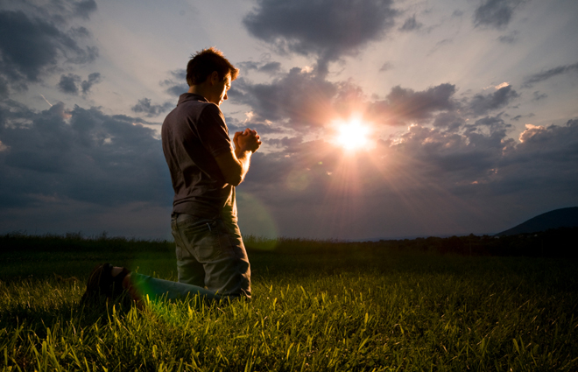
Notes:
Existe una fórmula revelada en la Palabra de Dios para vencer al Dragón, al diablo.

Slide 35
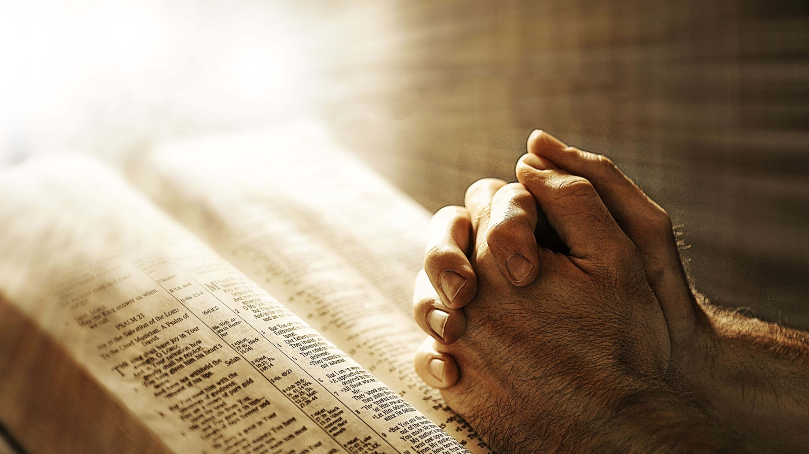
Someteos, pues, a Dios; resistid al diablo, y huirá de vosotros. Santiago 4:7
Notes:
En Santiago 4:7 dice: “Someteos, pues, a Dios. Resistid al diablo, y huirá de vosotros”.
La clave de la victoria y la liberación de la esclavitud del pecado y del terrible poder del Dragón es aceptar a Jesús hoy, como Salvador y Señor, o sea, dueño de tu vida y ya no necesitas temer. Él venció en la cruz a Satanás y defenderá a los suyos. Su victoria es la nuestra.

Slide 36

"Escogeos hoy a quién sirváis", dijo Josué, y luego añadió: "pero yo y mi casa serviremos a Jehová" (Josué 24:15).
Nuestro bienestar terrenal y eterno depende de esta decisión.
Notes:
“Escogeos hoy a quién sirváis”. Dijo Josué, y luego añadió: “pero yo y mi casa serviremos a Jehová” (Josué 24:15).
Nuestro bienestar terrenal y eterno depende de esa decisión.
Jesús es el gran vencedor y él nos revela en su Palabra cómo triunfar.

Slide 37
“Pues este es el amor a Dios, que guardemos sus mandamientos; y sus mandamientos no son gravosos”. 1 Juan 5:3
¿A quién decides servir?
Notes:
Una vez que nos sometemos a Dios y decidimos amarle, también amaremos hacer su voluntad, guardar todos sus mandamientos. ¿Son muy difíciles? No.
1 Juan 5:3 dice: “Pues este es el amor a Dios, que guardemos sus mandamientos; y sus mandamientos no son gravosos”.
Pero no todos pueden guardarlos pues “los que viven según la carne no pueden agradar a Dios”, dice Romanos 8:8.
Vivir en la carne significa dejarse llevar por los impulsos y pasiones que incita el diablo, o el Dragón, en nuestra vida. Los vencedores son los que se dejan guiar por el Espíritu de Dios y viven de acuerdo a su voluntad.

Slide 38
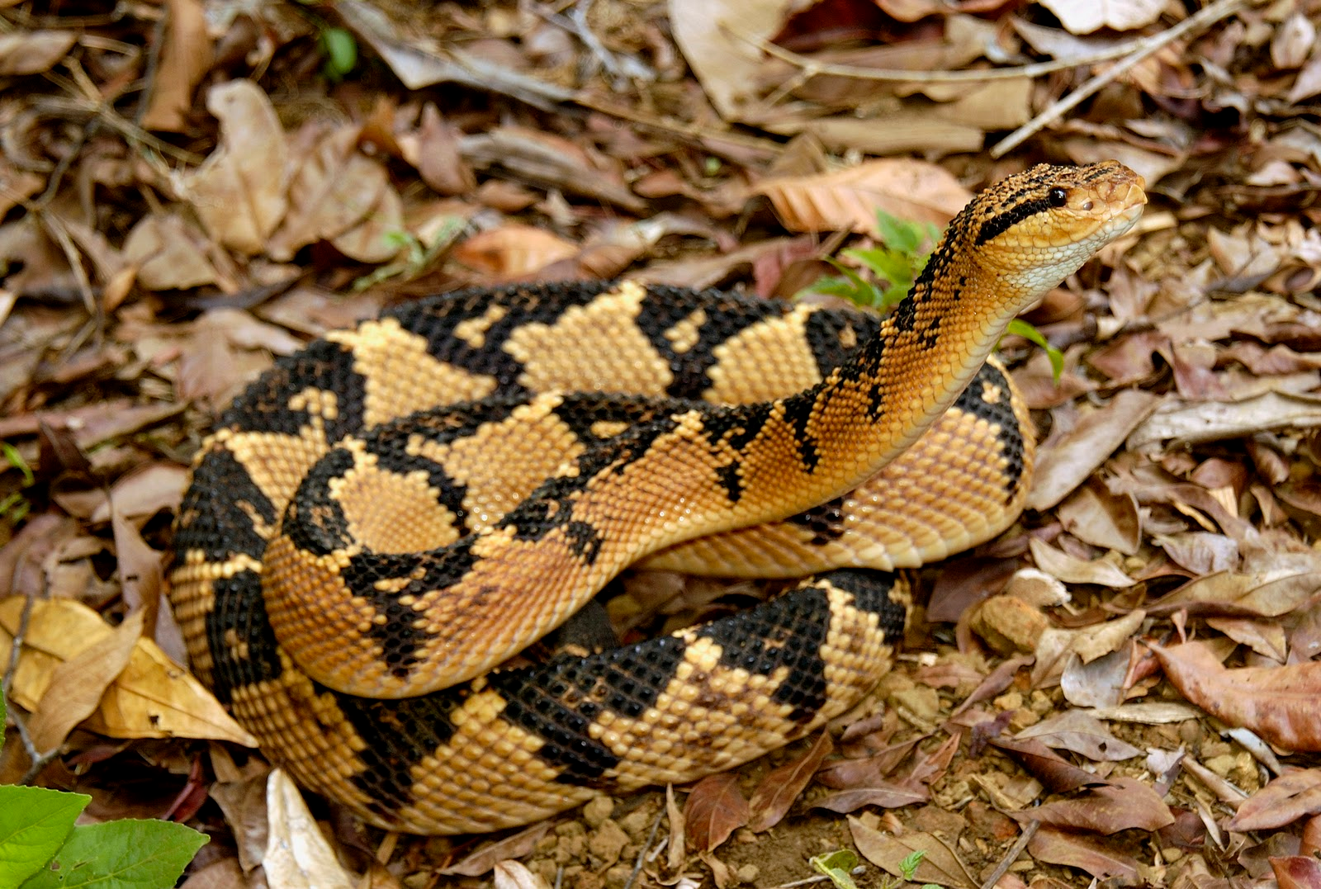
Notes:
La mordedura del Dragón de Komodo es suficiente para quitar la vida a su presa por el veneno que segrega al morder. No te acerques al pecado. No permitas que el veneno siga afectando tu vida.
Por absurdo que parezca, hay personas que tienen serpientes cascabel como mascotas. Conozco a personas que mantienen serpientes en sus casas o arañas muy venenosas. Simplemente no lo entiendo ¿por qué? Cuando era niño y vivíamos en Brasil, en cierta oportunidad estaba junto con mis padres visitando unos interesados que vivían en una zona rural. Con otro niño del lugar fuimos por un sendero de campo a hacer unas compras. Era un sendero rodeado de pastos. Mientras iba corriendo, veo que debajo de donde yo iba pisar estaba pasando una serpiente. No sé cómo logré alzar nuevamente mi pie y evitar pisarla. Rápidamente grité que había una serpiente. El otro niño regresó, la vio, y me dijo: Dios te libró de una picadura venenosa.

Slide 39
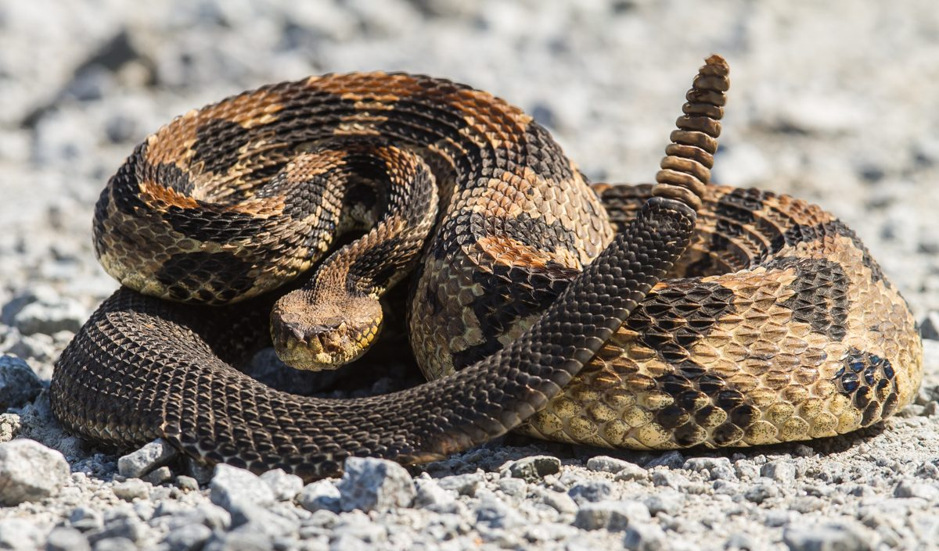
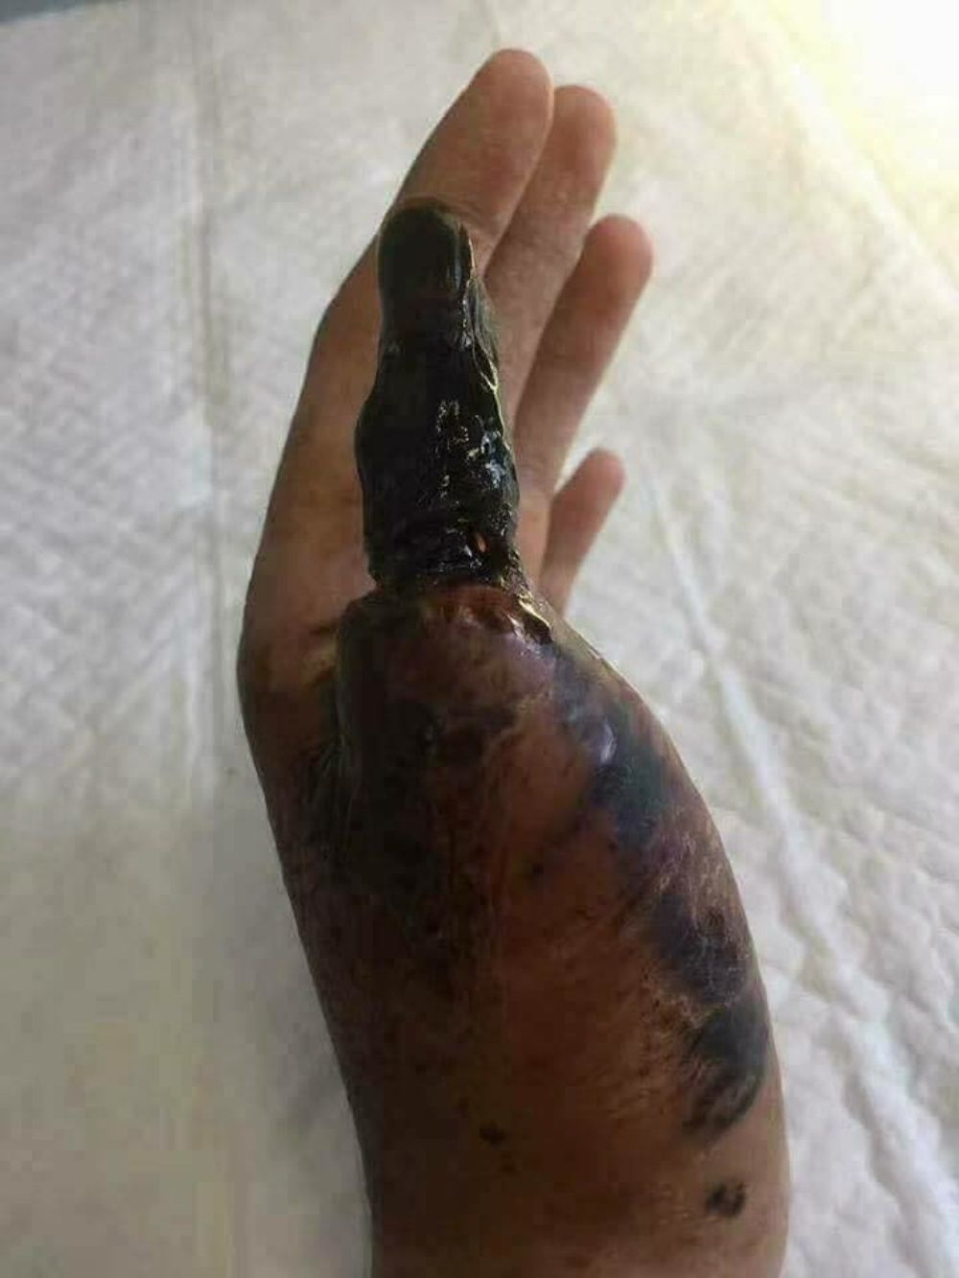
Notes:
Pero mantener una serpiente venenosa con glándulas venenosas en un hogar como mascota es solo pedir problemas. Un hombre mantuvo una serpiente de cascabel de 6 pies en una jaula para una mascota. Cierto día la lanzó en su sala de estar para provocar a su esposa. Ella corrió gritando desde la habitación, y el hombre rápidamente tomó un palo y lo colocó detrás de la cabeza del reptil, sosteniéndolo firmemente en el suelo para que pudiera volver a capturar a la serpiente. La serpiente irritada se retorció y el hombre empujó el palo con más firmeza para mantener el control. De repente, el palo se rompió, y la serpiente de cascabel mordió al hombre en la mano. El tratamiento médico le salvó la vida, pero su dedo tuvo que ser amputado.

Slide 40
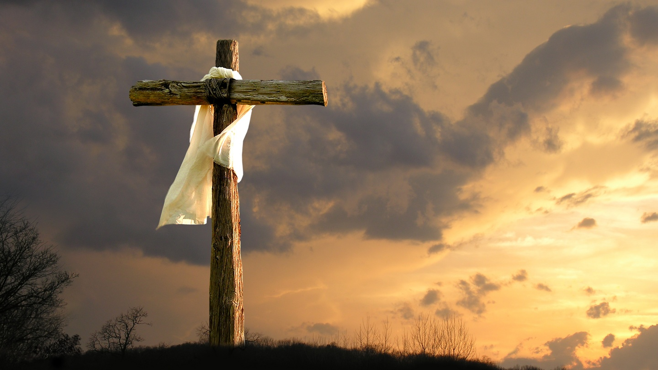
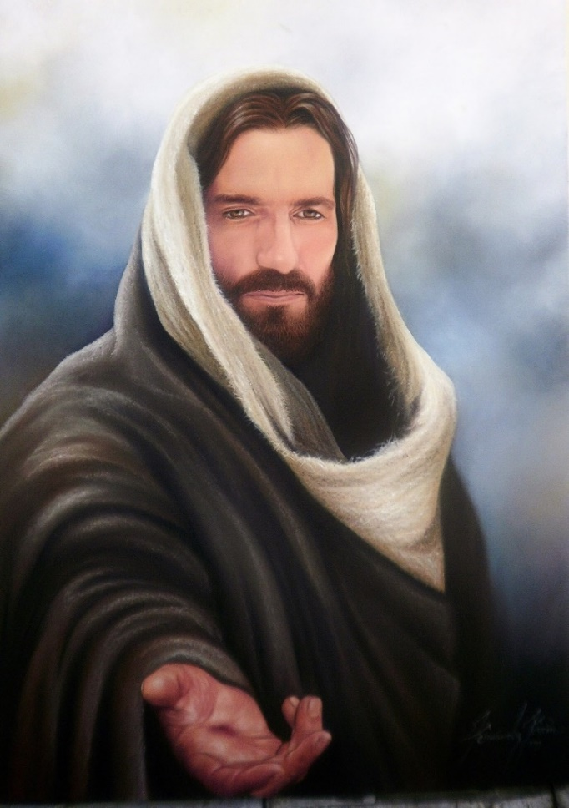
“Todo lo puedo en Cristo que me fortalece” Filipenses 4:13
Notes:
Querido amigo, no juegues con el Dragón, con Satanás, la serpiente antigua. Su veneno es mortal.
Hoy es día de decisión. Hoy es día de entregarse a Jesús y decidir hacer su voluntad.
No estás solo. Jesús nos invita constantemente y nos promete su ayuda.
Pablo dijo también: “Todo lo puedo en Cristo que me fortalece” Fil. 4:13.
Si el día de ayer tomaste la decisión de entregar tu corazón a Dios, hoy es necesario que tomes la decisión de apartarte del pecado, distanciarte del dragón, de la serpiente antigua, de Satanás y sus tentaciones y serás salvo. El Señor es tu guía y tu ayuda. Sé fiel a los mandamientos de Dios pues ellos te guiarán a la paz y felicidad.

Slide 41
Apocalipsis 12:9
“…fue lanzado fuera aquel gran dragón, la serpiente antigua, llamada diablo y Satanás, el cual engaña a todo el mundo; fue arrojado en tierra, y sus ángeles fueron arrojados con él”
Notes:
Junto a Jesús, los fieles estarán gozando del cielo, y no habrá quien los moleste, pues Apocalipsis 12:9 dice: “…fue lanzado fuera aquel gran dragón, la serpiente antigua, llamada diablo y Satanás, el cual engaña a todo el mundo; fue arrojado en tierra, y sus ángeles fueron arrojados con él”. En la Jerusalén celestial no hay ninguna huella de Satanás, él no puede llegar a donde nosotros tendremos acceso por medio de Cristo. Esta es la alegría más grande, que no existe el mal en el cielo. No hay nada corruptible, ni pecado, ni tentación, solamente felicidad y adoración. ¡Que el Señor por su misericordia nos dé este privilegio de estar con Él!

Slide 42
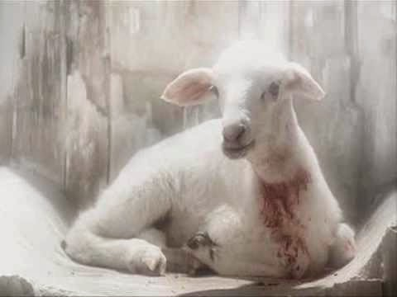
Y ellos le han vencido por medio de la sangre del Cordero y de la palabra del testimonio de ellos, y menospreciaron sus vidas hasta la muerte. Apocalipsis 12:11
Notes:
Deseo terminar hoy con el texto de Apocalipsis 12:11
“Y ellos le han vencido por la sangre del Cordero, y por la palabra de su testimonio; y no han amado sus vidas hasta la muerte”.
Cristo ganó la victoria, y en su nombre puedes ganarla también, puedes ser libre del poder del Dragón, de Satanás, de la serpiente antigua. Aférrate de Dios y sigue su voluntad.
Dios te bendiga ricamente.
Les invito a ponerse de pie y dirigirnos a Dios a través de una oración antes de despedirnos.
Oración del predicador

Slide 43
Próximo tema:
“Cómo alcanzar la paz interior y librarse del sentimiento de culpabilidad”
Notes:
Acabamos de escuchar acerca del peligro del Dragón, o de Satanás, y sus tentaciones; pero la gran esperanza de la victoria es a través de la sangre de Cristo Jesús. Gloriosa esperanza para todo creyente que sigue sus pasos.
A la salida pueden solicitar la hoja de repaso del tema estudiado esta noche de la serie de Apocalipsis.
Mañana disfrutaremos de otro documental de la Serie “Jerusalén, tras las huellas de Jesús”. Visitaremos el “Monte del Templo y el Muro de los Lamentos”.
También escucharemos la conferencia sobre el fascinante libro del Apocalipsis titulada “Como alcanzar la paz interior y librarse del sentimiento de culpabilidad”
Te esperamos el día de mañana a la misma hora de hoy. ¡No te pierdas esta serie de estudios tan interesantes! Invita a tus amigos y familiares a escuchar el programa.
Que Dios te bendiga ricamente y hasta mañana.

Slide 44



labibliatienerazón.org
info@labibliatienerazón.org
Notes:
labibliatienerazón.org
info@labibliatienerazón.org

